Slide 1
Functions

Slide 2
Tarif
Funktsiyalar dasturning asosiy "qurilish bloklari" dir. Ular kodni takrorlanmasdan ko'p marta chaqirish imkonini beradi.

Slide 3
Function Declaration
function showMessage() { alert( 'Hello everyone!' ); }
Avval funktsiya kalit so'zi ketadi, so'ngra funksiya nomi, so'ngra qavslar orasidagi parametrlar ro'yxati va nihoyat funksiya kodi, shuningdek, "funktsiya tanasi" deb ataladi. jingalak qavslar.

Slide 4
Local variables
Funktsiya ichida e'lon qilingan o'zgaruvchi faqat shu funktsiya ichida ko'rinadi.
function showMessage() { let message = "Hello, I'm JavaScript!"; // local variable alert( message ); }
showMessage(); // Hello, I'm JavaScript! alert( message ); // <-- Error! The variable is local to the function

Slide 5
Outer variables
let userName = 'John';
function showMessage() { let message = 'Hello, ' + userName; alert(message); }
showMessage(); // Hello, John

Slide 6
Izoh
Tashqi o'zgaruvchi faqat local bo'lmasa ishlatiladi.
Agar funktsiya ichida bir xil nomli o'zgaruvchi e'lon qilingan bo'lsa, u tashqi o'zgaruvchini e’tiborga olmaydi. Masalan, quyidagi kodda funktsiya mahalliy userName dan foydalanadi. Tashqi o’zgaruvchi e'tiborga olinmaydi:
let userName = 'John'; function showMessage() { let userName = "Bob"; // declare a local variable let message = 'Hello, ' + userName; // Bob alert(message); }
// the function will create and use its own userName showMessage(); alert( userName ); // John, unchanged, the function did not access the outer variable

Slide 7
Parametrs
function showMessage(from, text) {
alert(from + ' : ' + text ) ;
}
showMessage(' Ann' , ' salom' ); // Ann: salom

Slide 8
Default values
function showMessage(from, text = "no text given") { alert( from + ": " + text ); }
showMessage("Ann"); // Ann: no text given

Slide 9
Returning a value
function sum(a, b) { return a + b; }
let result = sum(1, 2); alert( result ); // 3

Slide 10
Naming a function
"get ..." - qiymatni qaytaradi,
"calc ..." - biror narsani hisoblang,
"create ..." - biror narsa yaratish,
"checkPermission ..." - biror narsani tekshiring va mantiqiy qiymatni qaytaring va hokazo

Slide 11
exercise
1. min(a, b); // min(2, 6) = 2;
2. pow(x, n) // pow(3, 2) = 3 * 3 = 9;

Slide 12
Function expressions
let sayHi = function() { alert( "Hello" ); };

Slide 13
Function Expression vs Function Declaration
Function Expression bajarilish unga etib kelganida yaratiladi va faqat shu paytdan boshlab foydalanish mumkin bo'ladi.
sayHi("John"); // error!
let sayHi = function(name) { // (*) no magic any more alert( `Hello, ${name}` ); };
Function Declaration belgilanganidan oldinroq chaqirilishi mumkin.
sayHi("John"); // Hello, John
function sayHi(name) { alert( `Hello, ${name}` ); }

Slide 14
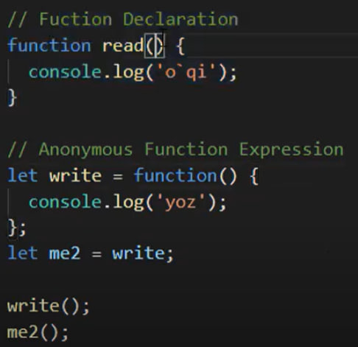

Slide 15
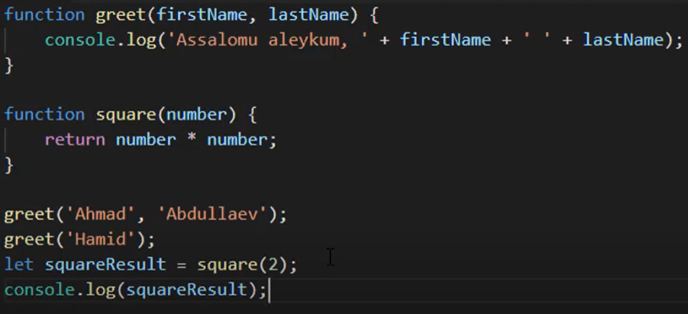

Slide 16
Arrow functions
let sum = (a, b) => a + b; alert( sum(1, 2) ); // 3
let sum = () => alert(“Salom dunyo.”); sum() ; // Salom dunyo.

Slide 17
Multiline arrow functions
let sum = (a, b) => { // the curly brace opens a multiline function
let result = a + b;
return result;
};
alert( sum(1, 2) ); // 3

